Slide 1

Versão 1.2 | 29/10/2009
Cliente: Weslei A. de T. Marinho
Responsáveis:
Alexandre Lucena
Alexandre Maia
Sandro Colli
Gedeon Faria
Juliano Oliveira
Leandro Rodrigues

Slide 2
Escopo do Produto
O software SeboVirtual será composto de uma interface Web onde usuários autenticados poderão comprar e/ou vender livros

Slide 3
Metodologia
OpenUP
OpenUP é um processo para o desenvolvimento de produtos de software que agrega muitos conceitos do RUP e adiciona valor e práticas ágeis principalmente de metodologias como o XP e o Scrum.

Slide 4
Artefatos Produzidos
- DRS (Documento de Requisitos de Software);
- Modelo de Casos de Uso (Diagrama e especificações);
- Diagrama de Classes.

Slide 5
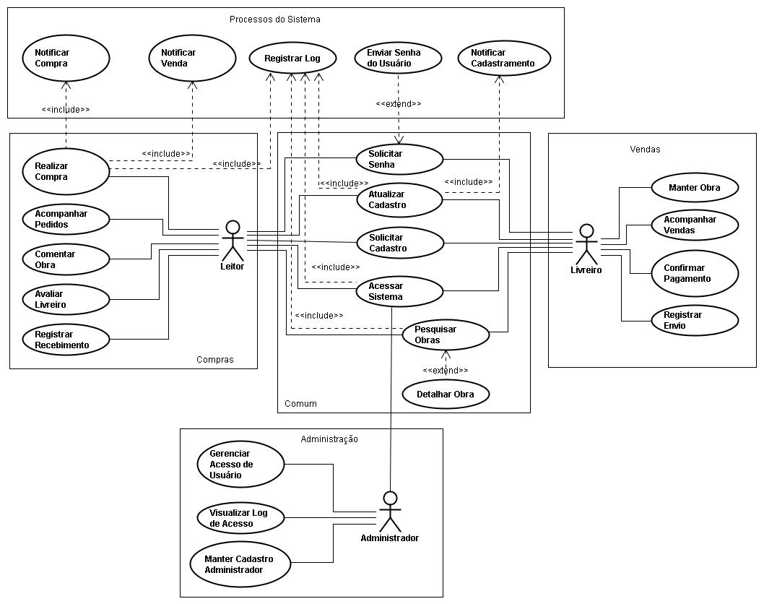
Diagrama de Caso de Uso

Slide 6
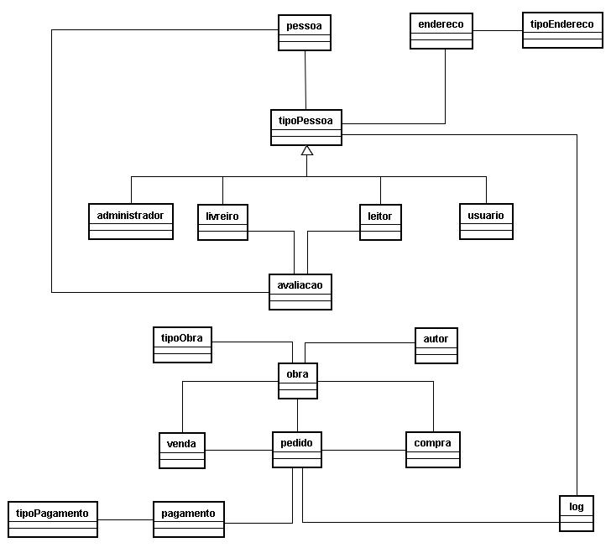
Diagrama de Classes

Slide 7

Perguntas

